Slide 1
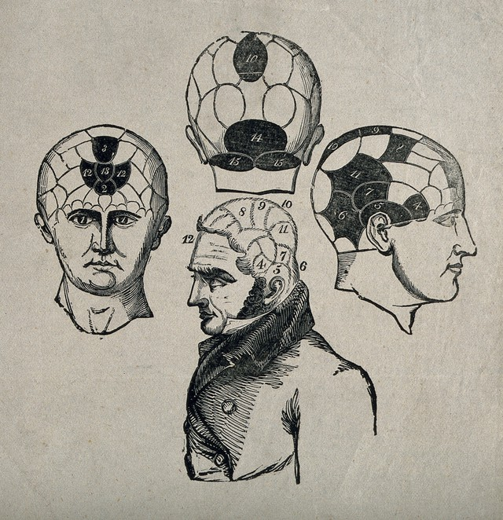
Ενότητα 10 – Από το Άσυλο στην Φροντίδα μέσα στην κοινότητα. Από τον πατερναλισμό στην αυτόνομη λήψη αποφάσεων
University of Bristol, United Kingdom

Slide 2
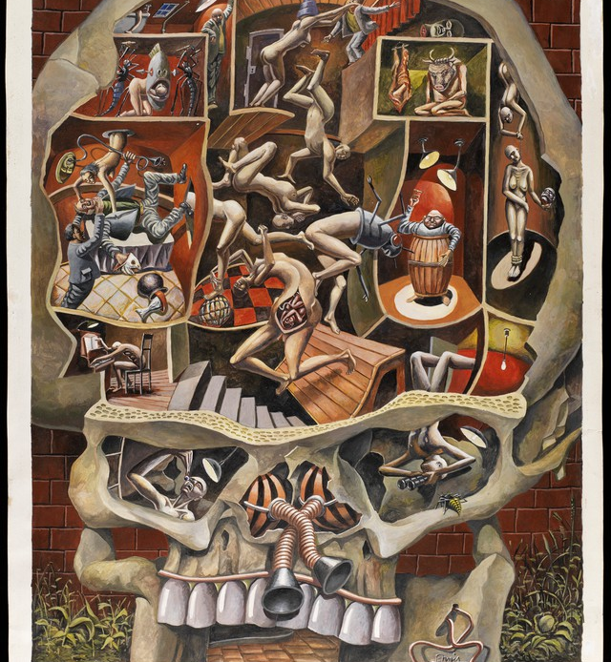
Επισκόπηση μαθήματος
Εξετάζει την ανάπτυξη κοινωνικού και νομικού μηχανισμού που επιτρέπει την αυτόνομη λήψη αποφάσεων σχετικά με την υγειονομική περίθαλψη από άτομα με μειωμένη ικανότητα Έμφαση ιδιαίτερα στη θεραπεία των ψυχικά ασθενών Μακροπρόθεσμη αλλαγή από πατερναλιστική προσέγγιση, σε προσπάθειες να δοθεί η δυνατότητα στους ασθενείς να λαμβάνουν τεκμηριωμένες αποφάσεις σχετικά με την ευημερία τους Έχει αυτό αφήσει τους ασθενείς παραμελημένους;
A human skull with scenes representing mental activities. Gouache painting by R. Ennis, 1991. Credit: Wellcome Collection. Attribution 4.0 International (CC BY 4.0)

Slide 3
Μέρος I: Μέσα στο Άσυλο: Πατερναλιστικές προσεγγίσεις στον ψυχικά ασθενή
Μέρος II: Υστερία: Ένα μέσο ελέγχου;
Μέρος IV: Αυτονομία στην υγειονομική περίθαλψη: Διάρκεια του πληρεξουσίου και εντολές για μη ανάνηψη
Μέρος III: Αποϊδρυματοποίηση και φροντίδα μέσα στην Κοινότητα

Slide 4
Σημείωση σχετικά με την ορολογία
Σε αυτό το μάθημα, αρκετοί όροι θα εμφανιστούν, οι οποίοι δε θεωρούνται πλέον κατάλληλοι για χρήση στην άσκηση της ιατρικής
Αυτοί οι όροι χρησιμοποιούνται με φειδώ σε αυτό το μάθημα, ώστε να παραμείνουμε πιστοί στο ιστορικό του περιεχόμενο.
Με τον τρόπο αυτό, όχι μόνο θα τονιστεί η εξέλιξη των ιδεών και των πρακτικών σχετικά με την ψυχική νόσο, αλλά και η αλλαγή στον τρόπο με τον οποίο συζητάμε αυτές τις ιδέες και πρακτικές.
Η σύγχρονη θεραπευτική των ψυχικά ασθενών και οι όροι που χρησιμοποιούνται στη συζήτησή της επικεντρώνεται στην ευαισθησία, την κατανόηση και το σεβασμό της αξιοπρέπειας των ασθενών.
Η κατανόηση αυτής της εξέλιξης παρέχει σημαντική προοπτική για τους λόγους για τους οποίους συγκεκριμένοι όροι δε χρησιμοποιούνται πλέον και θεωρούνται απαράδεκτοι στην σύγχρονη ιατρική.

Slide 5
Μέσα στο Άσυλο: Πατερναλιστικές προσεγγίσεις στη θεραπεία του ψυχικά ασθενή

Slide 6
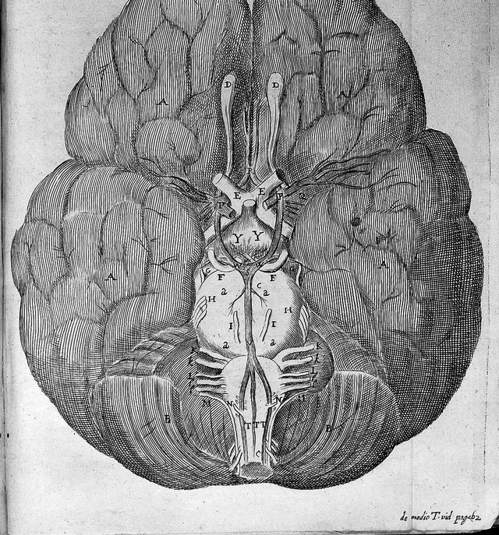
Φιλοσοφία του νου κατά το Διαφωτισμό
Ο René Descartes (1596-1650) υποστήριξε ότι το μυαλό και το σώμα ήταν ξεχωριστές οντότητες-πώς συνδέονταν; Ο Thomas Willis (1621-1675) διερεύνησε πώς η ψυχή ενεργούσε στο σώμα, με χρήση ανατομών Ο John Locke (1632-1704) υποστήριξε ότι το μυαλό ήταν tabula rasa κατά τη γέννηση-μια κενή πλάκα στην οποία μένουν αποτυπώματα μέσω αισθητικών και μαθησιακών εμπειριών
T. Willis, Opera Omnia. Credit: Wellcome Collection. Attribution 4.0 International (CC BY 4.0)

Slide 7
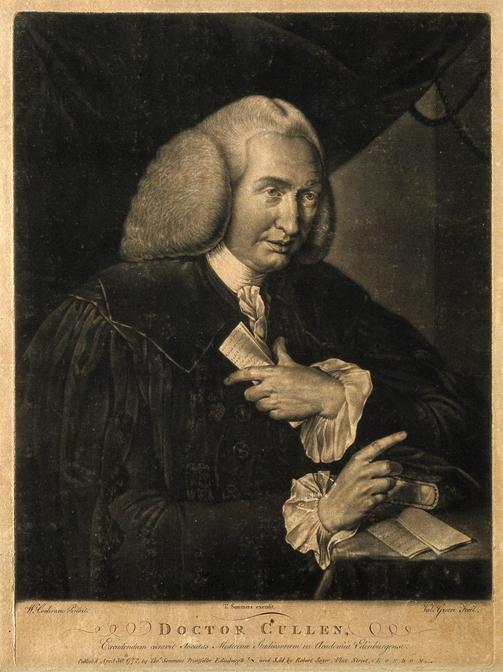
Η ψυχική νόσος κατά το 18^{ο} αιώνα
William Cullen. Mezzotint by V. Green, 1772, after W. Cochran. Credit: Wellcome Collection. Attribution 4.0 International (CC BY 4.0)
Ο William Cullen (1710-1790) χρησιμοποίησε ένα πλαίσιο σχετικά με το νου από τον Lock, προκειμένου να εξηγήσει την τρέλα Μερικοί τύποι τρέλας ανευρίσκονταν ανατομικά στα νεύρα. Αλλά άλλοι οφείλονταν στην ασυνήθιστη ή παράλογη συσχέτιση «ιδεών» στο μυαλό. Η τρέλα ήταν, έτσι, συχνά μια ψυχολογική κατάσταση που απαιτούσε τη θεραπεία της ψυχής Τα ιστορικά παράφρονων ασθενών άρχισαν να καταγράφονται προκειμένου να βελτιωθεί η διάγνωση και η θεραπεία, ακριβώς όπως συμβαίνει στην κανονική ιατρική

Slide 8
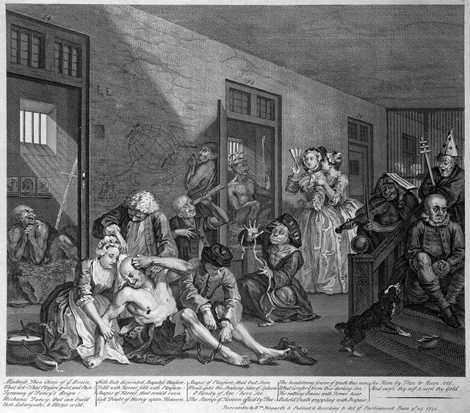
Άσυλα
Ιδιωτικά άσυλα για «τρελούς» και «παράφρονες» είχαν μακρά ιστορία Οι θεραπείες ήταν συχνά αμελητέες και σκληρές Το σύνολο των εκτυπώσεων του William Hogarth, με τίτλο A Rake’s Progress, τελείωνε στο διαβόητο άσυλο «Bedlam», όπου οι επισκέπτες μπορούσαν να πληρώσουν για να δουν τον τρελό
Hogarth's The Rake's Progress; scene at Bedlam. Credit: Wellcome Collection. Attribution 4.0 International (CC BY 4.0)

Slide 9
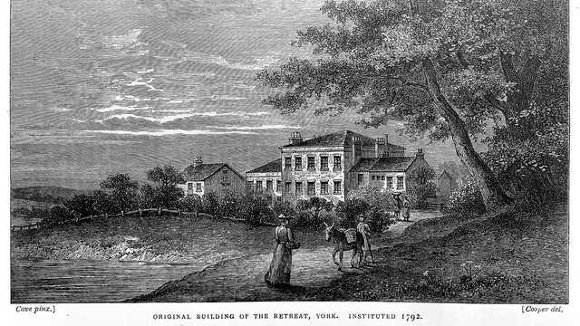
«Ηθική θεραπεία»
Από τα τέλη του 18ου αιώνα, δοκιμάστηκαν διαφορετικοί τρόποι θεραπείας της παραφροσύνης (αν και δεν ήταν εντελώς νέοι) Η «ηθική θεραπεία» επικεντρώθηκε στην ανθρώπινη μεταχείριση των κρατουμένων, αποφεύγοντας τα δεσμά και ενθαρρύνοντας «υγιεινές» συνήθειες Διατηρούνταν οι ασθενείς υπό στενή παρακολούθηση ανά πάσα στιγμή Το York Retreat, που άνοιξε το 1796 από τον Κουακέρο επιχειρηματία William Tuke (1732-1822) ήταν ένα από τα πρώτα άσυλα ειδικά κατασκευασμένα για την πρακτική αυτή
The Retreat, York. Credit: Wellcome Collection. Attribution 4.0 International (CC BY 4.0)

Slide 10
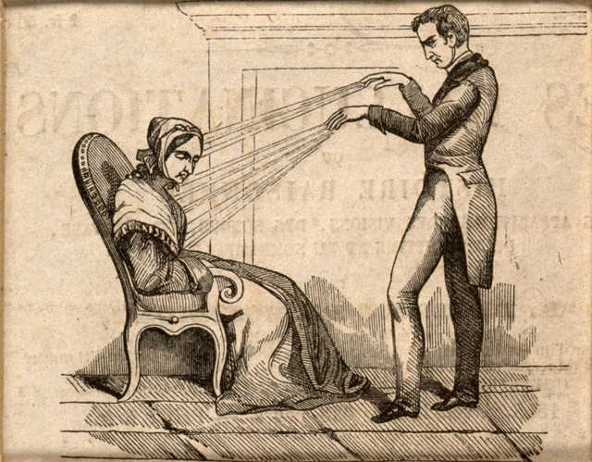
Θεραπευτική αισιοδοξία
A practitioner of Mesmerism using Animal Magnetism. Credit: Wellcome Collection. Attribution 4.0 International (CC BY 4.0)
Η μετάβαση από τον περιορισμό των ατόμων στην επιτήρηση αντικατοπτρίστηκε από μια στροφή προς την προσπάθεια εφαρμογής κατάλληλης θεραπείας των ασθενών Ενθάρρυνε τον πειραματισμό με διαφορετικούς τρόπους θεραπείας των ψυχικά ασθενών Ο μεσμερισμός και η φρενολογία ήταν δύο δημοφιλείς, αλλά τελικά απαξιωμένοι, τρόποι κατανόησης της ψυχικής νόσου
A male figure and three phrenological heads. Wood engraving. Credit: Wellcome Collection. Attribution 4.0 International (CC BY 4.0)

Slide 11
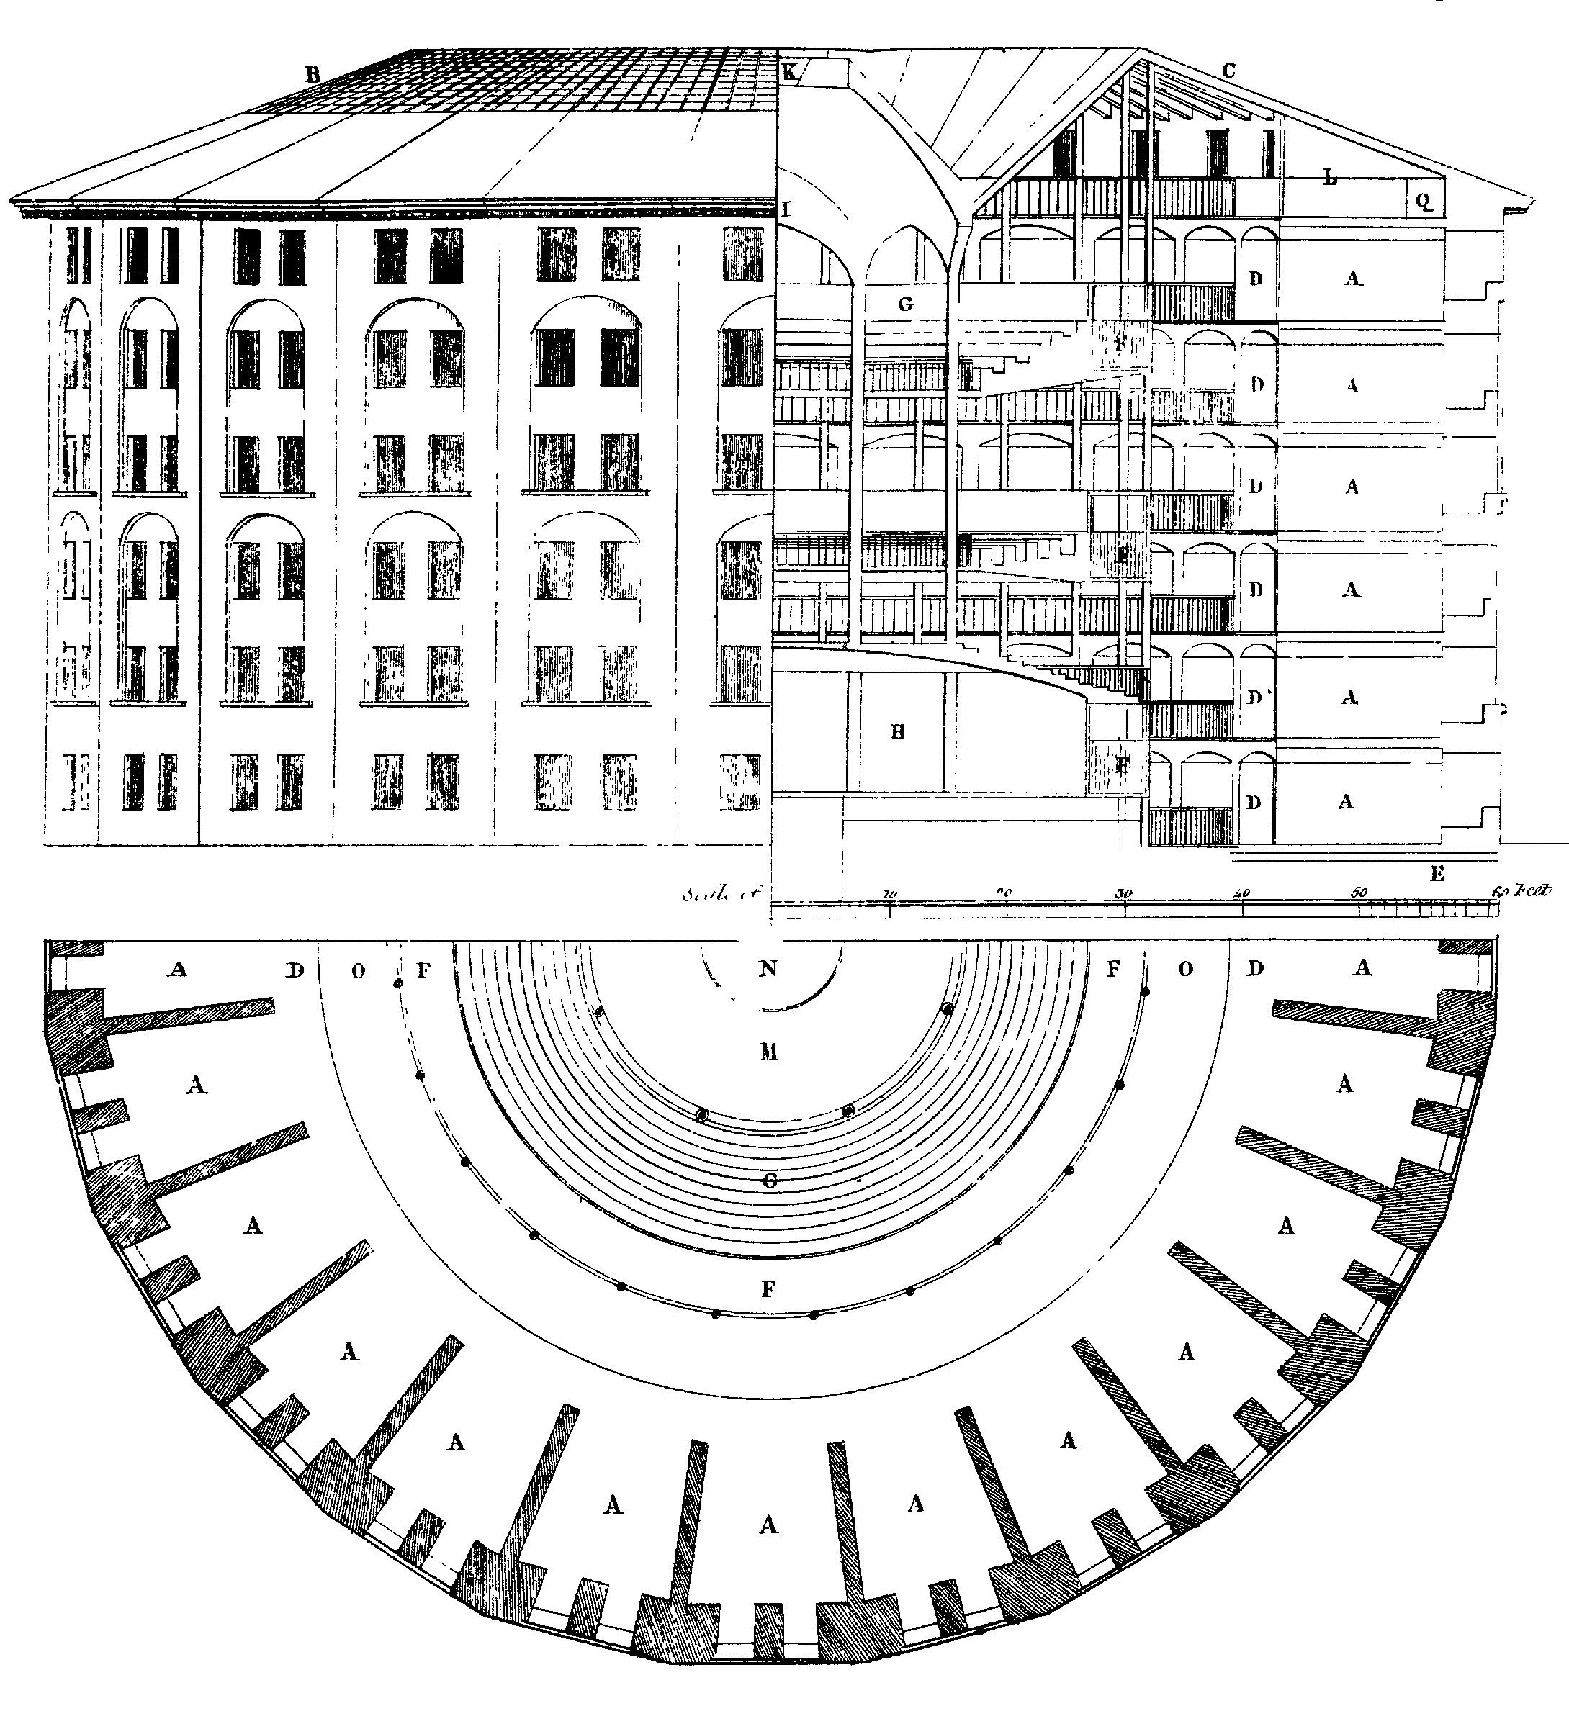
Ανάπτυξη των ασύλων
Άσυλα χτίστηκαν σε όλη τη Βρετανία τον 19ο αιώνα, δημιουργώντας τεράστια ικανότητα να στεγάσουν τους ψυχικά ασθενείς μακριά από την κοινωνία Ο συνολικός πληθυσμός των ασύλων αυξήθηκε από 5.000 ασθενείς το 1826 σε πάνω από 74.000 μόνο σε δημόσια άσυλα μέχρι το τέλος του αιώνα Michel Foucault: Αυτή ήταν η επέκταση του κρατικού ελέγχου σε άτομα που κρίθηκαν αποκλίνοντα Ασύνηθες για τους ασθενείς να φεύγουν, άπαξ και εισάγονταν Τα άσυλα συχνά ακολουθούσαν τις αρχές του σχεδιασμού «panopticon» —οι ασθενείς παρακολουθούνταν ανά πάσα στιγμή

Slide 12
Υστερία: ένα μέσο ελέγχου;

Slide 13
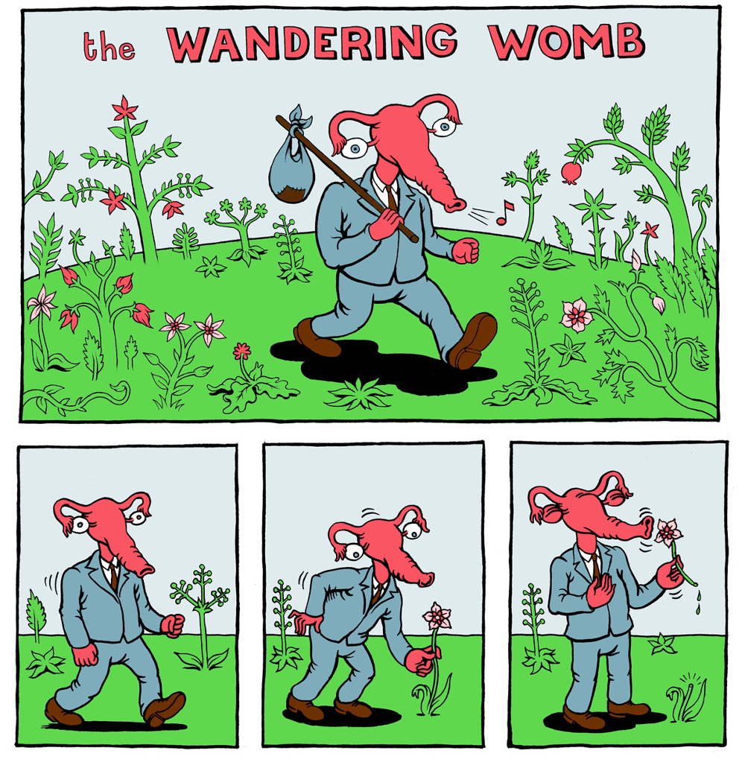
Υστερία
Αρχικά περιγράφηκε στην αρχαία Ελλάδα, αλλά απέκτησε ιδιαίτερη σημασία στην ψυχιατρική διάγνωση τον 19ο αιώνα Ήταν κατανοητή ως μια ασθένεια που επηρέαζε κυρίως γυναίκες. Ο όρος υστερία προέρχεται από την ελληνική λέξη για τη μήτρα, «υστέρα» Η κατανόηση της αιτιώδους συνάφειας της νόσου άλλαξε σταδιακά: 1) γυναικολογική
2) δαιμονολογική
3) νευρολογική
4) ψυχολογική
Matteo Farinella …

Slide 14
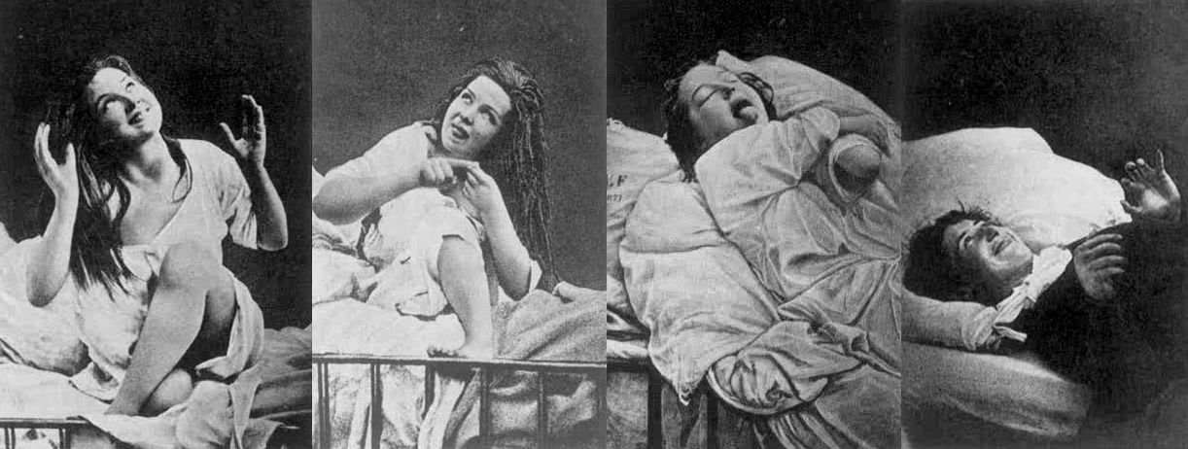
Ορίζοντας την υστερία το 19^{ο} αιώνα
Ο Jean-Martin Charcot (1825-1893) εργάστηκε για τη βελτίωση του ορισμού της υστερίας, όπως έκανε για μια σειρά νευρολογικών διαταραχών
Η ασθένεια δεν άφηνε κανένα φυσικό ίχνος, έτσι χρησιμοποίησε «αντικειμενική» φωτογραφία σε μια προσπάθεια να προσδιορίσει τα διάφορα στάδια της νόσου: 1) επιληπτόμορφες κρίσεις 2) συσπάσεις και μεγάλες κινήσεις 3) «παθιασμένες συμπεριφορές» 4) τελικό παραλήρημα
Πίστευε ότι αυτά τα στάδια μπορούσαν να βγουν στην επιφάνεια με ύπνωση

Slide 15
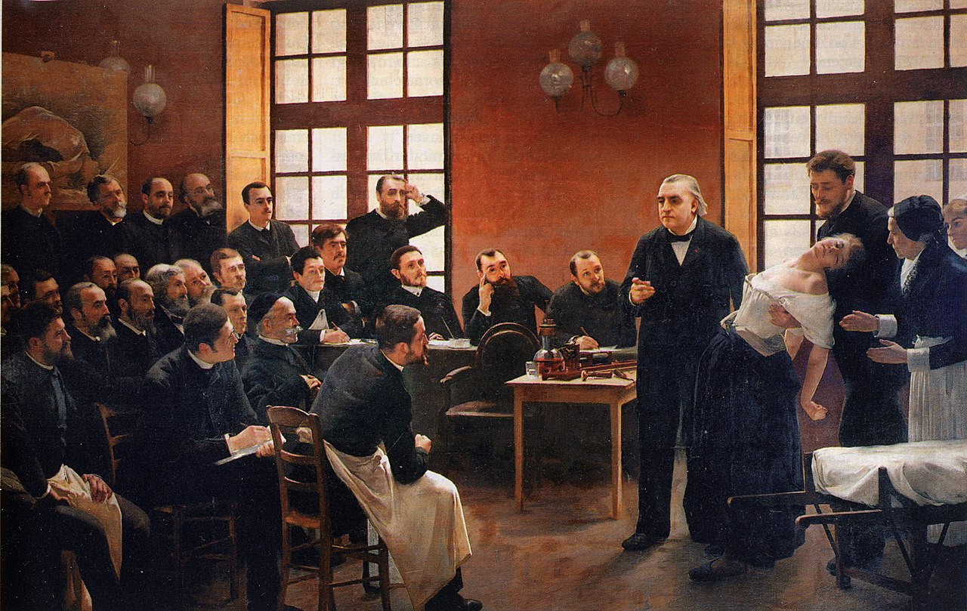
Ένα κλινικό μάθημα στη Salpêtrière, André Brouillet 1887

Slide 16
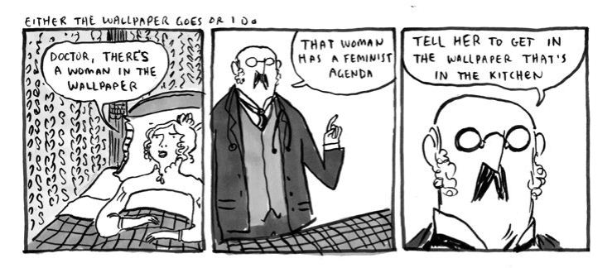
Θεραπεία της υστερίας
Μικρή καινοτομία στη θεραπεία τον 19^{ο} αιώνα Η θεραπεία ανάπαυσης είχε αναπτυχθεί από τον Silas Weir Mitchell (1829-1914) Απομονωμένη, αναγκαστική ανάπαυση στο κρεβάτι για μεγάλα χρονικά διαστήματα, με δίαιτα πλούσια σε λιπαρά και με βάση το γάλα, απαγόρευση για οποιαδήποτε ενασχόληση Ο Μίτσελ πίστευε ότι αυτό βοηθούσε τους ασθενείς σωματικά και ηθικά.
Οι ιστορικοί υποστήριξαν ότι το θέμα ήταν να σπάσει η θέληση των ασθενών Η θεραπεία ανάπαυσης ήταν απεχθής στη Virigina Woolf (1882-1941) και ήταν το θέμα της Charlotte Perkins Gilman (1860-1935) στη σύντομη ιστορία «Η κίτρινη ταπετσαρία»

Slide 17
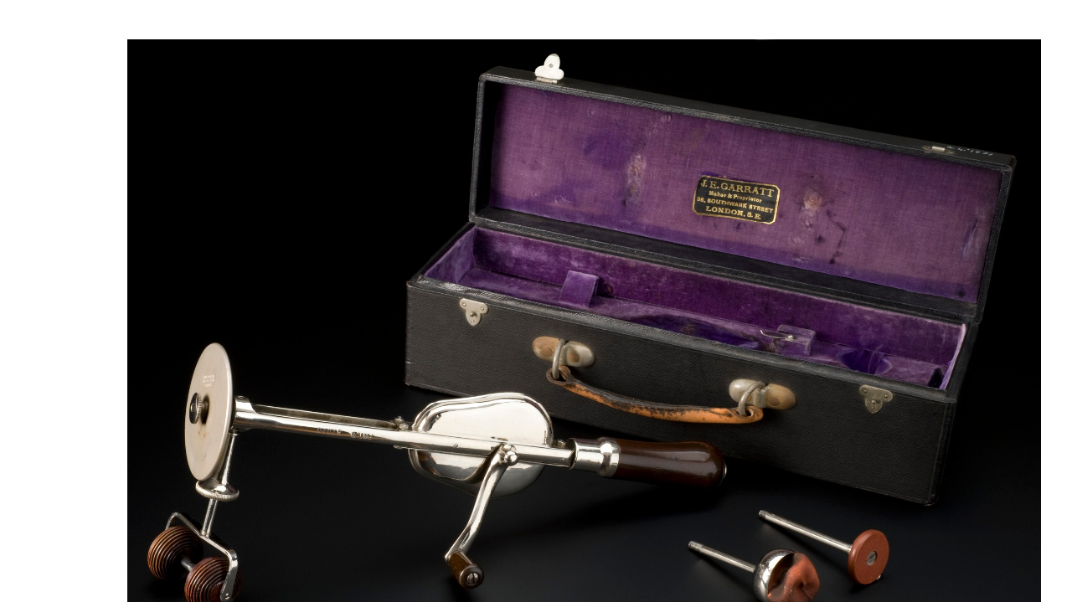
Άλλες θεραπείες
'VeeDee' Mechanical vibrator, London, England, 1900-1915. Credit: Science Museum, London. Attribution 4.0 International (CC BY 4.0)
Ορισμένες νέες θεραπείες επιχειρήθηκαν: Ο Isaac Baker Brown (1811-1873) ήταν γνωστό ότι εκτελούσε κλειτοριδεκτομές σε υστερικούς ασθενείς στη δεκαετία του 1860 Αποβλήθηκε από τη Μαιευτική Εταιρεία για το έργο του. Τονίζει τους στενούς δεσμούς μεταξύ υστερίας και υποτιθέμενης σεξουαλικής απόκλισης στις γυναίκες Δονητές δεν είχαν αναπτυχθεί για να θεραπεύουν υστερικές γυναίκες, αλλά η τεχνολογία μερικές φορές διαφημιζόταν ως πανάκεια

Slide 18
Ψυχανάλυση
Στον 20ο αιώνα, η ψυχανάλυση παρείχε μια νέα κατανόηση και προσέγγιση στην υστερία
Η «θεραπεία ομιλίας» αναπτύχθηκε από τον Sigmund Freud (1856-1939), τον μέντορά του Josef Breurer (1842-1925) και την ασθενή τους «Άννα Ο» (1859-1936)
Μιλώντας για την εμφάνιση των συμπτωμάτων και στη συνέχεια ο εντοπισμός τους πίσω σε ένα τραυματικό γεγονός θα επέφερε μια κάθαρση που θα έκανε τα συμπτώματα να εξαφανιστούν
Ο Freud υποστήριξε ότι τα συμπτώματα ήταν σωματικές εκφράσεις μίας ψυχολογικής δυσφορίας, συχνά σεξουαλικής φύσης

Slide 19
Η ψυχανάλυση στον 20^{ο} αιώνα
Οι θεωρίες του Freud απόλαυσαν ένα τεράστιο ρεύμα στις αρχές του 20^{ου} αιώνα
Υπονομεύτηκαν από τον ψευδο-επιστημονική τους φύση (όλες οι αντιδράσεις στη θεωρία μπορούσαν να εξηγηθούν από τη θεωρία
Προέκυψαν νέα προβλήματα στην ψυχιατρική, όπως το σοκ
Η γυναικεία σεξουαλικότητα έγινε αντιληπτή διαφορετικά
Αμφισβητήθηκε ο πατερναλισμός
Η υστερία σταδιακά υποβαθμίστηκε σε διάγνωση

Slide 20
Αποϊδρυματοποίηση και Φροντίδα στην Κοινότητα

Slide 21
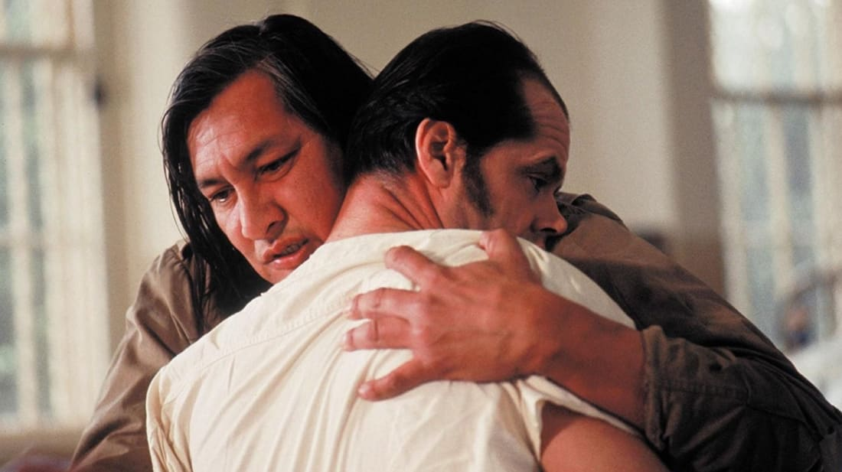
Κριτική στη φροντίδα του ασύλου
Φάνηκε ότι απέτυχε θεραπευτικά
Πολύ χαμηλό ποσοστό θεραπείας των ασθενών
Αμφισβητήσιμη κληρονομιά νέων θεραπευτικών εξελίξεων
Λοβοτομή
Ηλεκτρική θεραπεία
Ερωτήματα σχετικά με την ηθική του να φυλακίζονται άνθρωποι για μεγάλο χρονικό διάστημα

Slide 22
Αλλαγή στάσης
Απόρριψη ευγονικής Μαζικός τραυματισμός των στρατιωτών Η ψυχική νόσος λαμβάνεται σοβαρά υπόψη Νέα έρευνα για το πρόβλημα Φαρμακευτική επανάσταση οδήγησε σε αποτελεσματικά φάρμακα Νέες θεραπείες όπως η Γνωστική Θεραπεία Συμπεριφοράς

Slide 23
Αποϊδρυματοποίηση
Μετακίνηση από τη φροντίδα στο άσυλο στη «φροντίδα μέσα στην κοινότητα»
Τα άσυλα δέχθηκαν επιθέσεις από την πολιτική δεξιά και την αριστερά
Η αριστερά
Επιχειρηματολόγησε κατά του ελέγχου που το άσυλο ασκεί επί του ατόμου
Εργάστηκε για την αντιμετώπιση του στίγματος της ψυχικής ασθένειας-αν και θα μπορούσε να είναι χρόνια, ήταν διαχειρίσιμη και άτομα με τέτοια θέματα ήταν σε θέση να συμβάλουν στην κοινωνία
Η δεξιά
Κυρίως ασχολήθηκαν με τα κόστη φιλοξενίας τόσων πολλών ασθενών

Slide 24
Φροντίδα μέσα στην κοινότητα
Νοσοκομεία ημερήσιας νοσηλείας έγιναν χώροι θεραπείας και υποστήριξης των ψυχικά ασθενών, χωρίς να μετατρέπονται σε μόνιμα, ελεγχόμενα περιβάλλοντα, όπως ήταν παλαιότερα τα άσυλα
Έμφαση στην αυτό-φροντίδα και στην αυτό-θεραπεία, εμπιστευόμενοι τους ασθενείς
Αυξημένο φάσμα θεραπειών
Άλλαξαν οι πολιτικές νοσηλείας: Οι πολιτικές της «ανοιχτής πόρτας» άφησαν κυριολεκτικά τις πόρτες ανοιχτές προς τα έξω και εντός του νοσοκομείου
Μεταβατικές κατοικίες
Ο αριθμός των νοσηλευομένων ασθενών μειώθηκε

Slide 25
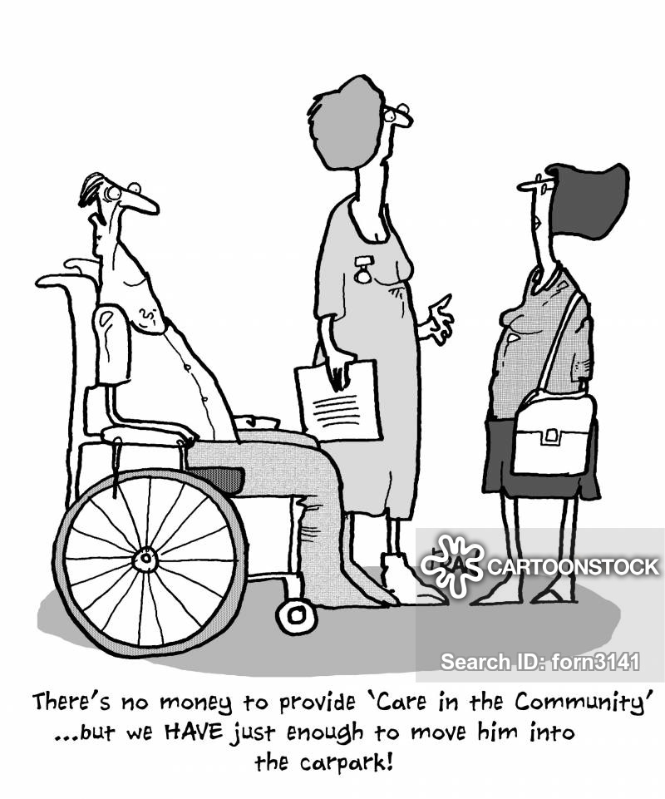
Αποτυχία της αποϊδρυματοποίησης;
Η φροντίδα στην κοινότητα άρχισε να αποκλείει το νοσοκομείο εντελώς από τη δεκαετία του 1970 και του 1980. Τη δεκαετία του 1990 καταργήθηκε το παλιό σύστημα ασύλων στους νομούς και ο ρόλος των κοινωνικών υπηρεσιών στη φροντίδα των ψυχικά ασθενών αναπτύχθηκε
Η ιδέα δεν ταιριάζει με την πραγματικότητα;
Δεν υπάρχει αρκετή υποστήριξη
Περικοπές προϋπολογισμού στα τοπικά συμβούλια
Υπερβολική εξάρτηση από τον εθελοντισμό
Η μέση παραμονή όσων εισάγονται σήμερα για ψυχιατρική περίθαλψη είναι μόνο δύο εβδομάδες

Slide 26
Αυτονομία στη υγειονομική περίθαλψη: Διάρκεια πληρεξουσίου και εντολές μη ανάνηψης

Slide 27
Αλλαγή των νομικών πλαισίων περίθαλψης
Ο Νόμος για τη διανοητική ικανότητα (2005) αναπτύχθηκε παρά την αποϊδρυματοποίηση και τα αρχικά της προβλήματα
Η έκθεση της Νομικής Επιτροπής (1995) ανέφερε ότι το υφιστάμενο νομικό πλαίσιο ήταν «ένα νομικό πλαίσιο ασυνεπές, ασυνάρτητο και ένα ιστορικό ατύχημα» - η μεταρρύθμιση ήταν αναγκαία και επείγουσα!
Στο νέο μοντέλο φροντίδας μέσα στην κοινότητα, υπήρχε ασάφεια για το ποιος, τι και πώς θα μπορούσαν να λαμβάνονται αποφάσεις εκ μέρους των ασθενών, η οποία είχε οδηγήσει σε περιπτώσεις κατάχρησης εξουσίας

Slide 28
LPA και DNAR
Σημαντικά παραδείγματα σύγχρονων προσπαθειών που επέτρεπαν στον ασθενή την επιλογή για την υγειονομική περίθαλψη
LPAs: Δίνουν σε άλλο ενήλικα τη νομική εξουσία να παίρνει συγκεκριμένες αποφάσεις για κάποιον, αν αυτός χάσει την ικανότητα να το πράξει ο ίδιος
DNARs: Δίνουν εντολή σε επαγγελματίες της υγείας να μην επιχειρήσουν καρδιοαναπνευστική ανάνηψη (CPR) σε περιπτώσεις αιφνίδιας καρδιοπνευμονικής ανακοπής
Η βασική αρχή και των δύο είναι ότι τα άτομα θα πρέπει να έχουν τη δυνατότητα να επιλέγουν για τον εαυτό τους, είτε μέσω πρότερης δήλωσης είτε μέσω ενός έμπιστου προσώπου που θα φροντίσει τα συμφέροντά τους

Slide 29
Πέντε αρχές για τις εκ των προτέρων οδηγίες
1) Η ικανότητα πρέπει πάντα να θεωρείται αυτονόητη. Η διάγνωση, η συμπεριφορά ή η εμφάνιση ενός ασθενή δε θα πρέπει να μας οδηγεί στην υπόθεση ότι απουσιάζει η ικανότητα
2) Η ικανότητα ενός ατόμου να παίρνει αποφάσεις πρέπει να βελτιστοποιείται πριν καταλήξει κάποιος στο συμπέρασμα ότι η ικανότητα αυτή απουσιάζει. Πρέπει να λαμβάνονται όλα τα εφικτά μέτρα, όπως να παρέχεται επαρκής χρόνος για τις αξιολογήσεις, να επαναλαμβάνονται οι αξιολογήσεις σε περίπτωση διακύμανσης της ικανότητας λήψης απόφασης και, κατά περίπτωση, χρησιμοποιώντας διερμηνείς, νοηματική γλώσσα ή εικόνες.
3) Οι ασθενείς έχουν το δικαίωμα να λαμβάνουν απερίσκεπτες αποφάσεις. Δεν είναι η απόφαση, αλλά η διαδικασία με την οποία αυτή λαμβάνεται που καθορίζει εάν η ικανότητα λήψης απόφασης απουσιάζει.
4) Οι αποφάσεις (και οι δράσεις) που λαμβάνονται για άτομα που δεν έχουν την ικανότητα λήψης απόφασης, πρέπει να είναι προς το συμφέρον τους.
5) Αυτές οι αποφάσεις πρέπει να είναι οι λιγότερο περιοριστικές επιλογές για τα βασικά δικαιώματα και ελευθερίες τους

Slide 30
Ζητήματα
Οι αποφάσεις και οι κρίσεις ικανότητας είναι δύσκολο να ληφθούν και απαιτούν ερμηνεία, η οποία μπορεί να είναι πολύ δύσκολη σε περιπτώσεις όπου η κατάσταση του ασθενή επιδεινώνεται γρήγορα ή ξαφνικά
Πιθανή αντίσταση από την οικογένεια
Για όσους δεν έχουν δώσει εκ των προτέρων οδηγίες, μπορεί να μην εισακουστούν οι επιθυμίες τους, ακόμη και όταν αυτές είναι γνωστές εκ των προτέρων
Είναι μη ρεαλιστική η προσδοκία να είναι κάποιος σε θέση να ελέγξει τη διαδικασία του θανάτου του;

Slide 31
Συμπέρασμα
Μακροπρόθεσμη κοινωνική και νομική κίνηση προς την προσωπική αυτονομία και τη φροντίδα μέσα στην κοινότητα για τα άτομα με μικρότερη ικανότητα λήψης αποφάσεων (όχι μόνο ψυχικά ασθενείς) Σημαντικές αλλαγές στον τρόπο με τον οποίο οι ψυχικά ασθενείς αντιμετωπίζονταν, στεγάζονταν και κατανοούνταν από την κοινωνία Τα τρέχοντα ζητήματα στη φροντίδα μέσα στην κοινότητα και οι εκ των προτέρων οδηγίες αμφισβητούν την απλή έννοια της προόδου στην απομάκρυνση από πατερναλιστικές προσεγγίσεις Πρέπει να διασφαλιστεί η αποφυγή της «κοινοτικής παραμέλησης»

